Slide 1
Histología de epitelio y tejido conectivo
Alejandro Cardona Palacio
Residente de Patología UdeA
Medico General UPB

Slide 2
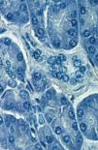
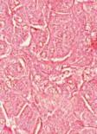
Generalidades de los tejidos
Histología , histos = tejidos; logía = ciencia.
En el microscopio óptico, las células y los componentes extracelulares de varios órganos del cuerpo, exhiben un patrón de organización reconocible y con frecuencia característica.
Un conjunto organizado de células que funcionan en forma colectiva recibe el nombre de tejido.
Las células también perciben su entorno extracelular circundante y se comunican entre sí mediante uniones intercelulares especializadas.
Función en forma uniforme incluyen a los receptores específicos de la membrana que generan respuestas a diversos estímulos.
Hematoxilina
Eosina

Slide 3
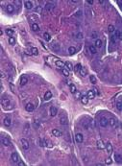
Tipos de tejidos
A pesar de sus diferentes estructuras y propiedades fisiológicas, todos los órganos están compuestos por cuatro tipos básicos de tejido:
El epitelio cubre las superficies corporales, reviste las cavidades del cuerpo, y forma glándulas.
El tejido conjuntivo subyace o sostiene estructural y funcionalmente a los otros tres tejidos básicos.
El tejido muscular está compuesto por células contráctiles y es responsable del movimiento.
El tejido nervioso recibe, transmite e integra información del medio interno y externo para controlar las actividades del organismo.
Hematoxilina - eosina

Slide 4
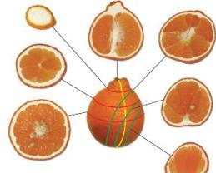
Epitelio
Se caracteriza por la aposición estrecha de sus células y por:
Su presencia en una superficie libre.
Cubre las superficies y reviste las cavidades corporales y forma las glándulas.
Clasifica en base a sus características morfológicas: número de capas celulares y forma de las células.
Escamosa
Cuboides
Cilíndricas
Estratos.
Simples.
Estratificados.

Slide 5
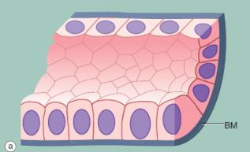
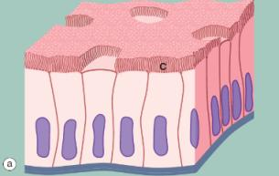
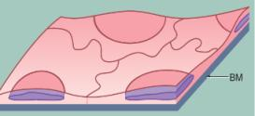
Epitelio plano
Epitelio cúbico
Epitelio cilíndrico

Slide 6
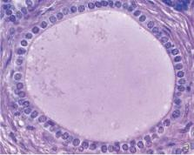
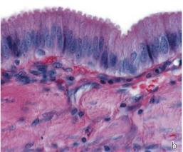
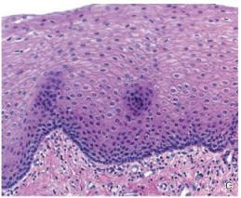
Epitelio simple o plano

Slide 7
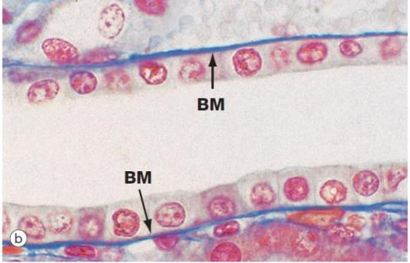
Epitelio cúbico

Slide 8
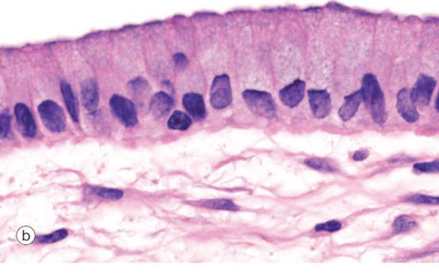
Epitelio columnar

Slide 9
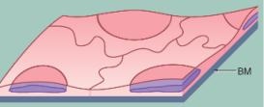
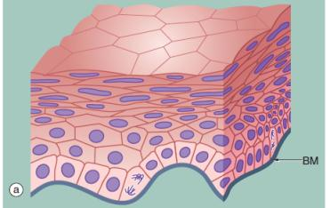
Epitelio plano y estratificado

Slide 10
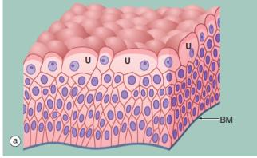
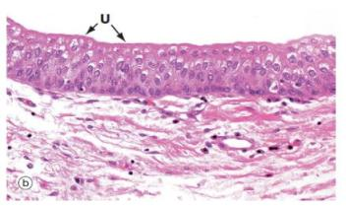
Epitelio transicional

Slide 11
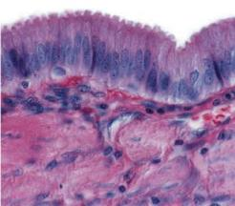
Tejido conjuntivo
A diferencia de las células epiteliales, las células del tejido conjuntivo están muy separadas entre sí.
Los espacios intercelulares están ocupados por un material producido por las células: matriz extracelular.
La matriz y el número de células varía según la función.
Clasificación:
Composición.
Organización.
Tejido conjuntivo laxo:
Apoya la mayoría de los tejidos.
fibras de colágeno de distribución laxa y abundantes células.
Tejido conjuntivo denso:

Slide 12
¿Como esta compuesto el tejido conjuntivo?
Células fijas
Células móviles
Matriz extracelular: fibras
Sustancia fundamental
- Colágenas
- Elásticas
- Reticulares
- Glucosaminoglicanos
- Proteoglucanos
- Glucoproteínas
- Fibroblasto
- Adipocito
- Mastocito
- Macrófago
- Neutrófilos
- Eosinófilos
- Basófilos
- Linfocitos
- Monocitos
- Plasmocitos

Slide 13
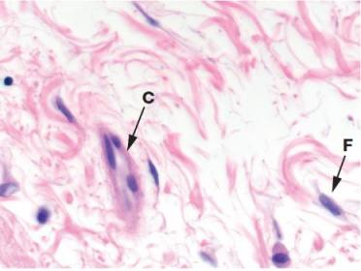
Fibroblasto
Célula más abundante.
Sintetiza la matriz extracelular.
Papel en la cicatrización.
Derivan de las células mesenquimatosas.
Miofibroblastos: fibroblastos- células musculares lisa.

Slide 14
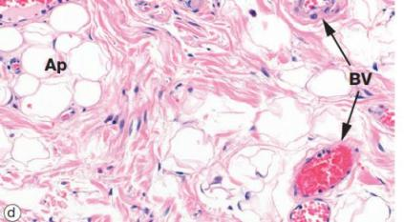
Adipocito
Síntesis, almacenamiento de ácidos grasos.
Precursor lipoblasto.
Derivan células mesenquimatosas.
Tejido conectivo laxo.
Acumularse forma tejido adiposo.

Slide 15
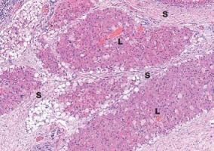
Tejido adiposo
Blanco:
Amarrillo.
20 % del peso Hombres, 25 % en mujeres.
Almacenamiento de triglicéridos.
Termorregulador.
Relleno estructural.
Pardo:
Recién nacidos.
Adultos : rodeado las glándulas suprarrenales.
Rico en mitocondrias.
Función: termorregulación.

Slide 16
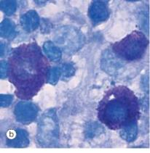
Mastocito
Mediación de procesos inflamatorios e hipersensibilidad.
Derivan de precursores de médula ósea.
Gránulos.
Mediadores primarios:
Heparina.
Histamina.
Factores quimiotácticos de eosinófilo y neutrófilo.
Mediadores secundarios:
Leucotrienos.
Prostaglandinas.
Citocinas.
Interleuquinas.

Slide 17
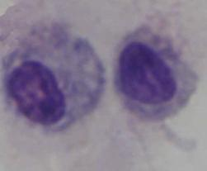
Macrófagos
Sistema fagocítico mononuclear.
Célula presentadora de antígeno.
Se origina en la medula ósea y circula en sangre.
Reciben señales y migran a través del endotelio.
Localización:
Células de Kupffer: hígado.
Células del polvo: pulmón.
Osteoclasto: Hueso.
Microglía: cerebro.
Monocito: sangre.

Slide 18
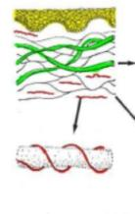
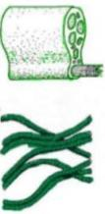
Fibras
Elástica
Reticulares
Colágeno

Slide 19
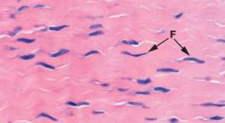
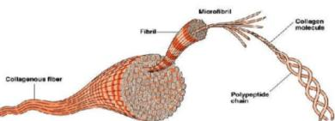
Colágeno
Producido por fibroblastos.
30 tipos de colágeno.
Tipo más abundante de fibras del tejido conectivo.
Flexibles y resistencia tensora.
Cada fibra, formada por un grupo de fibrillas.
Cada fibrilla, se descompone en microfibrillas.
Fibras onduladas, tiñen rosado por la eosina

Slide 20
Tipos de colágeno
Tipos | Se encuentra en:
I | Hueso, dentina
II | Cartílago
III | Tejido conjuntivo laxo, paredes de vasos sanguíneos
IV | Lámina basal de los epitelios
V | Tejido intersticial
VI | Tejido intersticial
VII | Lámina basal
VIII | Células endoteliales
IX | Cartílago articular maduro

Slide 21
Correlación clínico histológico
Ehlers - Danlos: mutaciones en estos genes pueden alterar habitualmente la estructura, producción o procesamiento del colágeno.
Osteogénesis imperfecta: déficit en la síntesis de colágeno.
Enfermedad de Marfan: anomalía en los enlaces transversales de la molécula de colágeno.
Escorbuto: alteración en la síntesis de colágeno.
Esclerodermia: aceleración en la síntesis de colágeno.

Slide 22
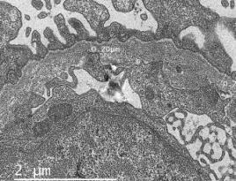
Síndrome de Allport
Alteraciones en el colágeno tipo IV.
Componente estructural principal de la MBG.
Proteína multimérica compuesta por tres cadenas α en espiral que forman una molécula o protómero de triple hélice.
Dos patrones de herencia diferentes: la herencia ligada al cromosoma X y la herencia autosómica recesiva.

Slide 23
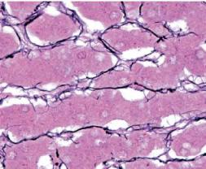
Fibras reticulares
Armazón de sostén para los constituyentes celulares.
Forma de malla o de red.
Colágeno tipo 3.
Producida por fibroblastos.
Se requiere tinción de reticulina para observarlos.
Se encuentra:
Tejido conjuntivo laxo.
Nervios.
Células musculares.
Tejidos embrionarios.

Slide 24
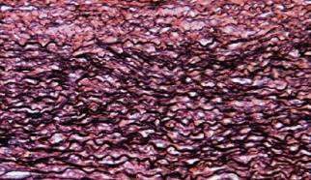
Fibras elásticas
Fibras que se estiran fácilmente y recuperan su longitud original cuando la fuerza deformante a desaparecido.
Son más delgadas que las fibras colágenas.
Producidas por fibroblastos, miocitos y células endoteliales.
Ultraestructura: formada por haces de miofibrillas que rodean una proteína central elastina.

Slide 25
Proteoglucanos
Complejos macromoleculares de diferentes polisacáridos unidos covalentemente a una proteína central.
Las cadenas de polisacáridos que componen a los proteoglucanos se denominan Glucosaminoglicanos.
Condroitín sulfato.
Dermatán sulfato.
Queratán sulfato.
Heparán sulfato.
Ácido hialurónico.

Slide 26
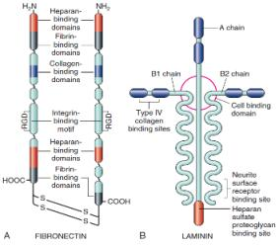
Glicoproteínas de adhesión
Interacción simultánea con componentes de la matriz extracelular y las células.
Funciones:
Anclaje de los epitelios a la matriz extracelular.
Unión de los componentes del tejido conjuntivo.
Organización del citoesqueleto.
Forman partes de las láminas basales.
Fibronectina, laminina, tenascina y entactina.

Slide 27
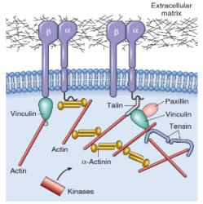
Glicoproteínas de adhesión
Fibronectina:
Heterodímero unido por disulfuro de 450 kd.
Sintetizado por fibroblastos, células endoteliales.
Dominios que se unen: colágeno, heparina, proteoglicanos.
En la cicatrización de heridas, tejidos y plasma. la fibronectina proporciona un andamio para la posterior re-epitelización.
Laminina:
Proteína mas importante en la membrana basal.
Heterodímero en forma de cruz 820 kd.
Conecta el colágeno con el heparán sulfato.
Media proliferación celular, diferenciación y motilidad.
Integrina:
Heterodímero transmembrana.
Glucoproteínas compuesto por cadena Alfa y Beta.
Permite la adhesión a la laminina.
Superficie de leucocitos, inflamación.
Integrina

Slide 28
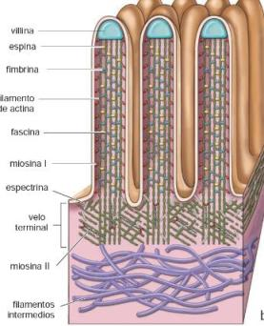
Especialización región apical
La región apical presenta modificaciones estructurales especiales en su superficie para llevar a cabo diferentes funciones:
Microvellosidades, evaginaciones citoplasmáticas que contienen un núcleo de filamentos de actina.
Estereocilios estereovellosidades: microvellosidades largas que poseen también un núcleo de filamentos de actina.
Cilios, evaginaciones citoplasmáticas que contienen haces de microtúbulos.

Slide 29
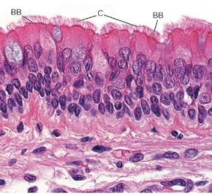
Cilios
Los cilios son modificaciones superficiales comunes que se encuentran en casi todas las células del organismo:
En general, los cilios se clasifican en
Móviles: son los que históricamente han sido más estudiados. Aparecen en grandes cantidades en la región apical de muchas células epiteliales.
Primarios : son proyecciones solitarias que se encuentran en casi todas las células eucarióticas. El término monocilio implica que suele haber un solo cilio por célula. Funcionan como quimiorreceptores, osmorreceptores y mecanorreceptores.
Nodales. se encuentran en el disco embrionario bilaminar durante la etapa de gastrulación.

Slide 30
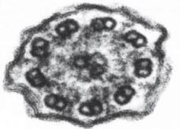
Discinesia ciliar primaria
Síndrome de cilios inmóviles.
En el síndrome de Kartagener ocurre una falla en el sistema de transporte mucociliar, como consecuencia de anomalía estructural que se produce por la falta de brazos de dineína.
Infecciones frecuentes del tracto respiratorio inferior, como la neumonía.
Microscopía electrónica.
Ultraestructura ciliar.
Ausencia de los brazos externos de dineína.
Ausencia de brazos internos y externos de dineína.
Desorganización microtubular con ausencia de brazos internos de dineína.

